Slide 1
GGWP_US_LLTL
DL Model 落後 Baseline 診斷報告
美股市場回測表現分析與根因排查
Pairs Trading Strategy · ResNet + Transformer · Gaussian Copula

Slide 2
問題背景
論文中 GGWP（DL model）在台股市場勝過固定 1.5σ 門檻的 baseline，
但移植到美股大型股市場後，測試期（2021/10–2023/10）結果反轉：
385,436
577,465
-192,030
DL Model Total P&L
Baseline (1.5σ) Total P&L
DL 落後金額 (-33%)
研究目標
找出 DL model 系統性落後 baseline 的根本原因
依「資料問題」vs「模型問題」分流診斷，避免錯誤方向浪費 GPU 額度
GGWP_US_LLTL 診斷報告

Slide 3
診斷路線圖
步驟1
否證
步驟2
成立
Regime Shift
T_o 分布
市場週期斷裂造成？
開倉門檻系統性偏小？
步驟3
成立
步驟3.5
否證
機率篩選
Expected Profit 過濾
0.65 門檻濾掉真利潤？
濾掉負期望值有效？
四個假設逐一驗證 → 收斂到「模型校準」問題

Slide 4
STEP 1
Regime Shift 假設
已否證
把 test 期間切成「升息劇烈期」與「相對穩定期」兩段，分別比較 DL 與 Baseline 表現
關鍵發現
DL 在「後段」輸 Baseline 的幅度（-97,413）反而比「前段」更大（-94,617）
排除交易量影響的 Profit/open 差距，後段更糟：-0.0444 vs -0.0341
若是 regime shift 造成，後段應明顯拉近差距——實際上沒有發生
問題是結構性的，跟時間區段無關
資料來源：analysis/output/step1_regime_split_comparison.csv

Slide 5
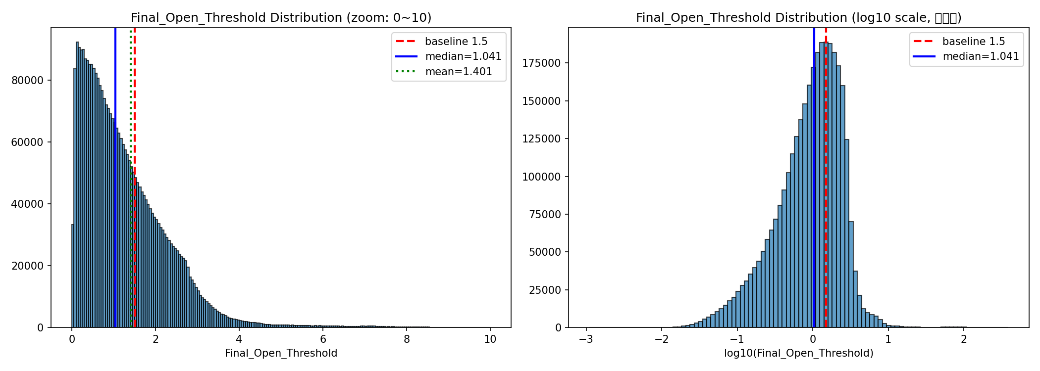
STEP 2
T_o 開倉門檻分布檢查
已確認成立
檢查 DL 模型實際預測的開倉門檻，跟 Baseline 固定值 1.5 比較
1.04
1.50
66.2%
70%
Median T_o
Baseline 固定值
T_o < 1.5 的比例
Median 僅為 Baseline 之比例
為什麼會「贏小錢」？
Final_Open_Threshold 分布圖
Win per open：DL 72.4% 高於 Baseline 69.0%
True earn per win：DL 1.605 低於 Baseline 1.967
模型系統性把門檻設得更小，犧牲單筆獲利換取更高觸發機率
資料來源：analysis/output/step2_To_distribution_stats.csv, step2_To_distribution.png

Slide 6
STEP 3
機率篩選驗證（含 must_open=True 重跑實證）
已確認成立
revert 機率 < 0.65 的配對原本被擋掉開倉，調低門檻讓它們真的進場交易後：
被篩掉那群配對的真實淨損益
n=251,913（真開倉 215,268）
Total P&L：+16,403.64（確實淨賺）
Profit per open：0.076（保留組的 63%）
Win rate per open：54.5%（保留組 ~71%）
方向正確但效益有限：僅填補 DL-Baseline 差距的 8.5%，且 MDD 惡化（-48,283→-53,370）、Sharpe 微降
跟步驟2、3.5同一種模式：篩選方向沒錯，cutoff 位置犧牲了「贏的時候賺更多」的配對
資料來源：analysis/output/step3_profit_by_bin.csv

Slide 7
附錄數據：Revert_Prob 校準曲線
資料來源：analysis/output/step3_prob_calibration.csv —— 按機率分箱統計真實 revert 率
Revert_Prob 區間 | 樣本數 n | 真實 Revert 率
0.30 - 0.35 | 191 | 57.1%
0.35 - 0.40 | 11,664 | 56.5%
0.40 - 0.45 | 22,026 | 58.4%
0.45 - 0.50 | 32,854 | 60.9%
0.50 - 0.55 | 46,154 | 63.0%
0.55 - 0.60 | 60,887 | 65.6%
0.60 - 0.65 | 78,137 | 67.3%
0.65 - 0.70 | 101,777 | 69.7%
0.70 - 0.75 | 144,398 | 71.8%
0.75 - 0.80 | 224,308 | 74.3%
0.80 - 0.85 | 438,353 | 77.1%
0.85 - 0.90 | 917,137 | 82.5%
0.90 - 0.95 | 1,600,079 | 86.8%
0.95 - 1.00 | 16,992 | 76.8%
0.65 為原始 open_prob_threshold 切點；< 0.65 的配對原本被歸為 Non_Open

Slide 8
附錄數據：must_open=True 按機率分箱的獲利明細
資料來源：analysis/output/step3_profit_by_bin.csv
Revert_Prob 區間 | 開倉數 n_opened | Win Rate/open | Profit/open | Total Profit
0.30 - 0.35 | 153 | 63.4% | 0.747 | 114
0.35 - 0.40 | 9,491 | 53.4% | 0.051 | 484
0.40 - 0.45 | 18,051 | 52.6% | 0.022 | 390
0.45 - 0.50 | 27,194 | 54.0% | 0.113 | 3,074
0.50 - 0.55 | 38,970 | 54.4% | 0.117 | 4,542
0.55 - 0.60 | 52,296 | 54.5% | 0.063 | 3,283
0.60 - 0.65 | 69,113 | 55.3% | 0.065 | 4,515
0.65 - 0.70 | 92,779 | 56.9% | 0.105 | 9,768
0.70 - 0.75 | 135,324 | 58.3% | 0.157 | 21,178
0.75 - 0.80 | 216,153 | 60.8% | 0.115 | 24,901
0.80 - 0.85 | 430,737 | 64.2% | 0.109 | 47,050
0.85 - 0.90 | 911,144 | 70.8% | 0.138 | 126,049
0.90 - 0.95 | 1,407,802 | 80.2% | 0.109 | 152,690
0.95 - 1.00 | 14,041 | 68.5% | 0.271 | 3,799
所有機率區間的 total_profit 都是正值，沒有任何一段是淨虧損

Slide 9
附錄數據：predict_rtop / predict_top 分布統計
資料來源：analysis/output/step6_rtop_distribution_stats.csv
統計量 | rtop_all | top_all | rtop_opened | top_opened
mean | 2.609 | 6.432 | 2.509 | 6.233
std | 3.544 | 8.785 | 3.686 | 9.231
min | 0.036 | 0.101 | 0.036 | 0.101
max | 383.781 | 2755.318 | 383.781 | 2755.318
1% | 0.468 | 1.003 | 0.463 | 0.975
5% | 0.772 | 1.821 | 0.784 | 1.722
10% | 0.995 | 2.477 | 1.024 | 2.346
25% | 1.460 | 3.760 | 1.487 | 3.544
median (50%) | 2.211 | 5.606 | 2.177 | 5.378
75% | 3.250 | 8.045 | 3.048 | 7.843
90% | 4.399 | 11.001 | 3.960 | 10.736
95% | 5.306 | 13.068 | 4.676 | 12.689
99% | 7.605 | 18.399 | 7.633 | 18.014
rtop_opened / top_opened：僅統計 Final_Open_Threshold > 0 的配對

Slide 10
附帶發現
Predictor1 機率輸出分布異常
校準線索
抽樣檢查 Revert_Prob 最小值與分布，發現模型幾乎不輸出低信心判斷
0.345
0.846
0.890
0
樣本最小值 (50天樣本)
平均值 (Mean)
中位數 (Median)
< 0.3 的 樣本數量
意義
Predictor1 的 Sigmoid 輸出整體被「壓縮」在高信心區間，很少表達低信心判斷
跟 Predictor2-4 的分布參數校準問題是同一個大方向的現象，但發生在二元分類而非回歸
代表校準問題可能不是單一 predictor 的個別缺陷，而是訓練流程/loss設計層面的系統性現象

Slide 11
STEP 3.5
Expected Profit 為負的配對過濾
已否證並撤回
模型自己算出 expected_return<0 卻照常開倉 —— 過濾掉這些配對是否能改善績效？
其他指標變化
Profit per open：0.1201 → 0.1292（✓ 提升）
True earn per win：1.605 → 1.756（✓ 提升）
MDD：-48,283 → -33,467（✓ 改善 31%）
被擋掉46.8萬筆，反推真實平均獲利 ≈ +0.067（仍是正值）
排序方向是對的，但「0」這個絕對門檻砍過頭，連帶丟掉了普通賺錢的配對
已撤回：hyperparameters.py do_discard_expect_prof_threshold=False

Slide 12
STEP 5：資料清洗現況
239.9MB
292.4MB
v0 清洗 ill-conditioned 樣本量
v1 清洗 ill-conditioned 樣本量
v0→v1 清洗一輪後，ill-conditioned 樣本不減反增
代表清洗可能尚未收斂
可能是模型校準問題的成因之一
需評估是否要再跑一輪清洗 (v1→v2)
資料來源：data_cleaning/ill_conditioned_data_v0.csv, v1.csv

Slide 13
總結結論
Step 1 Regime Shift
Step 3.5 Exp.Profit過濾
皆已否證 →
收斂為「模型校準」問題
Predictor1-4 預測出的 revert機率、μ_rtop/β_rtop/μ_top/β_top/μ_close/σ_close 等參數，
跟真實美股市場分布形狀存在落差。下游所有篩選/最優化機制（機率cutoff、grid search、
積分公式）即使都正確無誤，最終仍系統性地用命中率換取規模、犧牲了總獲利。

Slide 14
下一步方向
1
訓練收斂狀況
檢查 loss curve 是否真的收斂，還是 early stop 在次優點
2
Loss Function 設計
Gumbel NLL 對 μ/β 預測的懲罰機制是否有系統性偏誤
3
資料清洗完整度
v1 清洗後 ill-conditioned 樣本不減反增，可能需要 v1→v2 再清洗
4
Hyperparameter 重新校準
美股波動率尺度/tick size/流動性跟台股不同，沿用原設定是否合適
建議：動手調整訓練流程前，先確認步驟3、4、5 已驗證完畢，避免浪費GPU額度走錯方向

Slide 15
Thank You
完整紀錄請參考 diagnosis_plan.md

